Slide 1
SERA
İKLİMLENDİRME
TASARIMI
Hazırlayan : Yasin Akın Ayturan ~ 20893427
Proje Danışmanı : Prof. Dr. Alper Uraz

Slide 2
SUNUM İÇERİĞİ
Proje Tanımı
Hedefler
Projenin Akış Diyagramı
Sistemi Oluşturan Elemanlar
Sıcaklık ve Nem Ölçüm Teknikleri
Sera İklimlendirme Tasarımı

Slide 3
PROJE TANIMI
Bu projede, bir pilot serada ki sıcaklık ve nemi ölçmekte, ölçülen sıcaklık ve nem bilgisini bir ekranda gösterilmekte ve sera ortamında ölçülen sıcaklık bilgisini geri beslemeli olarak mikrodenetleçe aktarılarak, istenilen sıcaklık sağlanmaktadır.
Sera İklimlendirme Tasarımı

Slide 4
HEDEFLER
Birinci Yarıyıl Hedefleri
  Sıcaklık ve nem ölçüm teknikleri araştırılacak.
  Mikrodenetleç tabanlı sıcaklık ve nem ölçümü bir pilot sera üzerinde gerçekleştirilmeli ve bir ekranda gösterilecek.
İkinci Yarıyıl Hedefleri
  İstenen sıcaklığı sağlayabilmek için denetim eylemlerinden (Var-yok, Oransal, Tümlevsel ve Türevsel) uygulanabilecekleri seçilmeli ve bunlar gerçekleştirilecek.
  Tüm denetim eylemlerinin enerji verimliliği ölçümleri yapılmalı ve karşılaştırmalı çizelge oluşturulacak.
Sera İklimlendirme Tasarımı

Slide 5
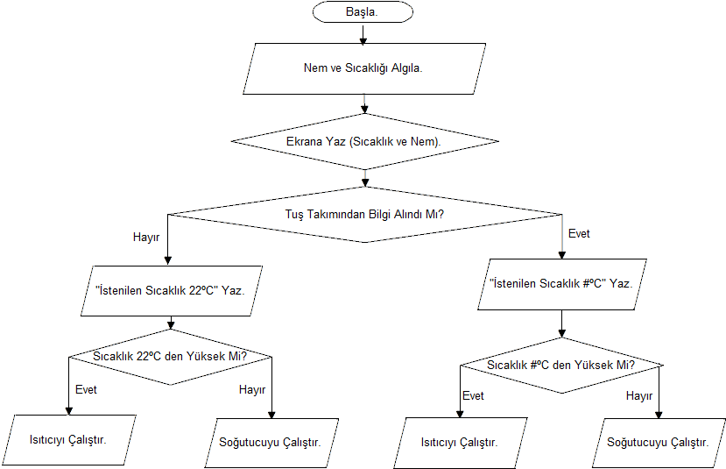
AKIŞ DİYAGRAMI
Sera İklimlendirme Tasarımı

Slide 6
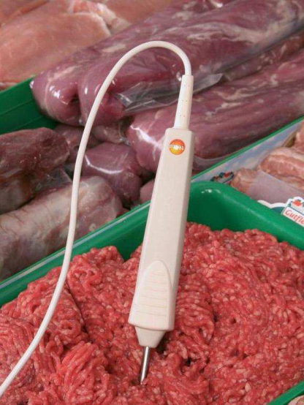
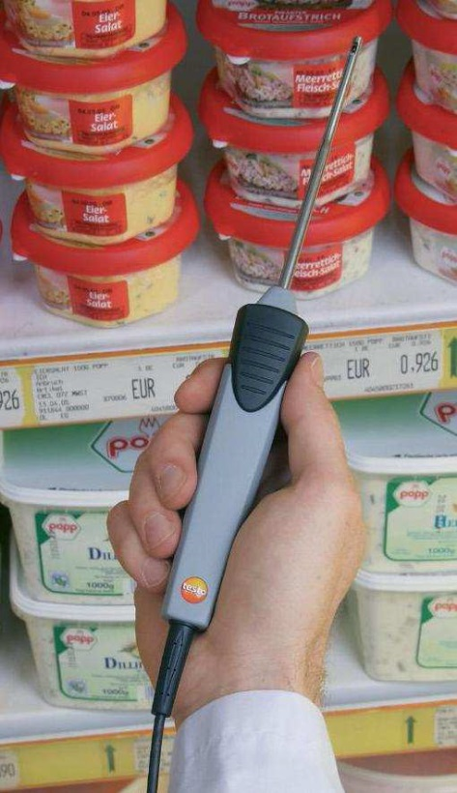
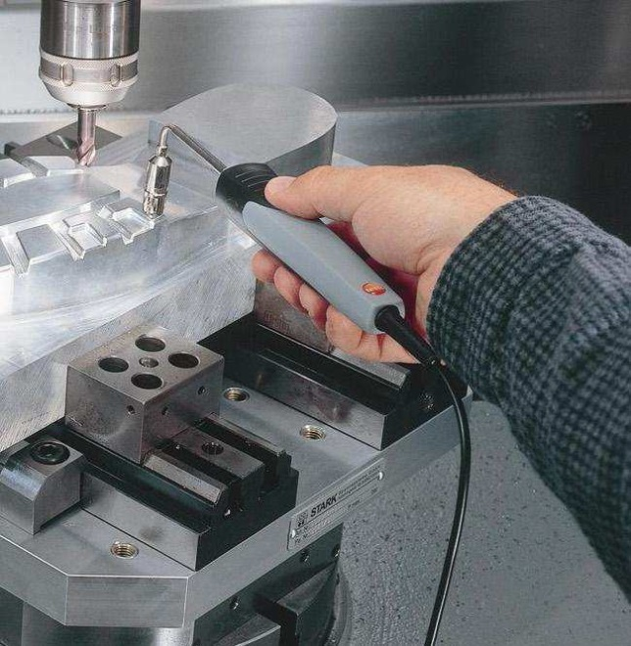
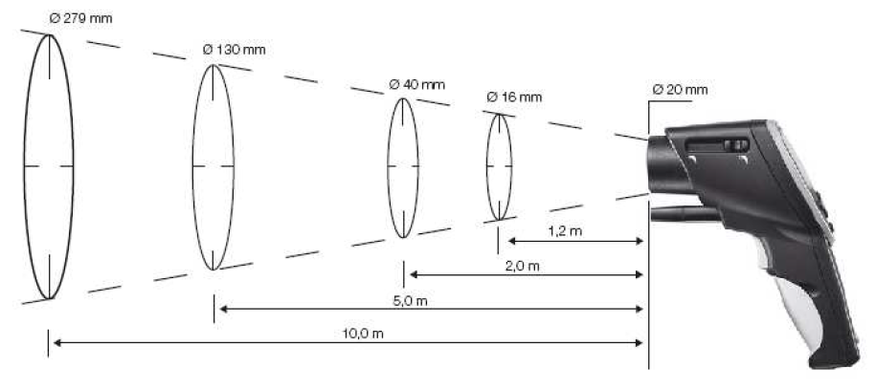
SICAKLIK VE NEM ÖLÇÜM TEKNİKLERİ
Sıcaklık Ölçüm Teknikleri
  Daldırma Probu
  Hava Probu
  Yüzey Probu
    Temaslı
    Temassız (Kızılötesi)
Nem Ölçüm Tekniği
  Hava Probu
Sera İklimlendirme Tasarımı

Slide 7
SİSTEMİ OLUŞTURAN BAŞLICA ELEMANLAR
Pilot Sera (70x45x35 cm)
Sıcaklık ve Nem Algılayıcısı (RHT04)
Mikrodenetleç ( 16F877A )
Ekran (16x2)
Tuş Takımı
Isıtıcı
Soğutucu (Pervane)
Sera İklimlendirme Tasarımı

Slide 8
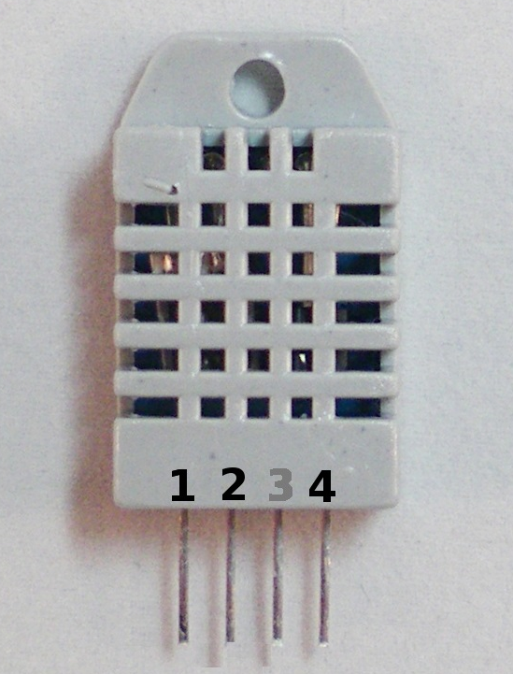
RHT04 SICAKLIK VE NEM ALGILAYICISI
Ölçüm Aralıkları:
  Nem : 0%, 100% ~ ±2%
  Sıcaklık : -40, 100ºC ~ ±0.3 ºC
Ölçüm Tekniği:
  40 bit veri gönderimi
    16 bit nem
    16 bit sıcaklık (en yüksek bit ± belirler)
    8 bit sağlama
Ölçüm Örneği:
0000 0010 1000 1100 / 0000 0001 0101 1111 / 1110 1110
16 bit nem / 16 bit sıcaklık / 8 bit sağlama
Sera İklimlendirme Tasarımı

Slide 9
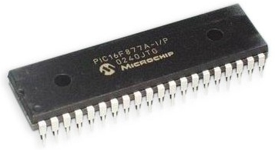
MİKROİŞLEMCİ (16F877A)
Burada mikroişlemcinin görevi; algılayıcıda ölçülen sıcaklık ve nem bilgisini yazılım yardımıyla ekranda göstermek, tuş takımından aldığı değerle karşılaştırmak ve elde ettiği sonuca göre gerekli işlemleri yaptırmak.
Sera İklimlendirme Tasarımı

Slide 10
1. DÖNEM SONUNA KADAR YAPILACAKLAR
Mikrodenetleç tabanlı sıcaklık ve nem ölçümü bir pilot sera üzerinde gerçekleştirilecek ve bir ekranda gösterilecektir.
Sera İklimlendirme Tasarımı

Slide 11
KAYNAKÇA
http:// www.ventura.com.tr
http:// www.baskent.edu.tr/~auraz/
http://320volt.com/pic16f877-hakkinda/
http://ww1.microchip.com/downloads/en/DeviceDoc/39582C.pdf
http://www.sensorguys.com/pdfs/maxdetect/Digital%20humidity%20and%20temperature%20sensor%20RHT04.pdf
Sera İklimlendirme Tasarımı

Slide 12
TEŞEKKÜRLER…
bizimakin@gmail.com
Sera İklimlendirme Tasarımı

